Slide 1
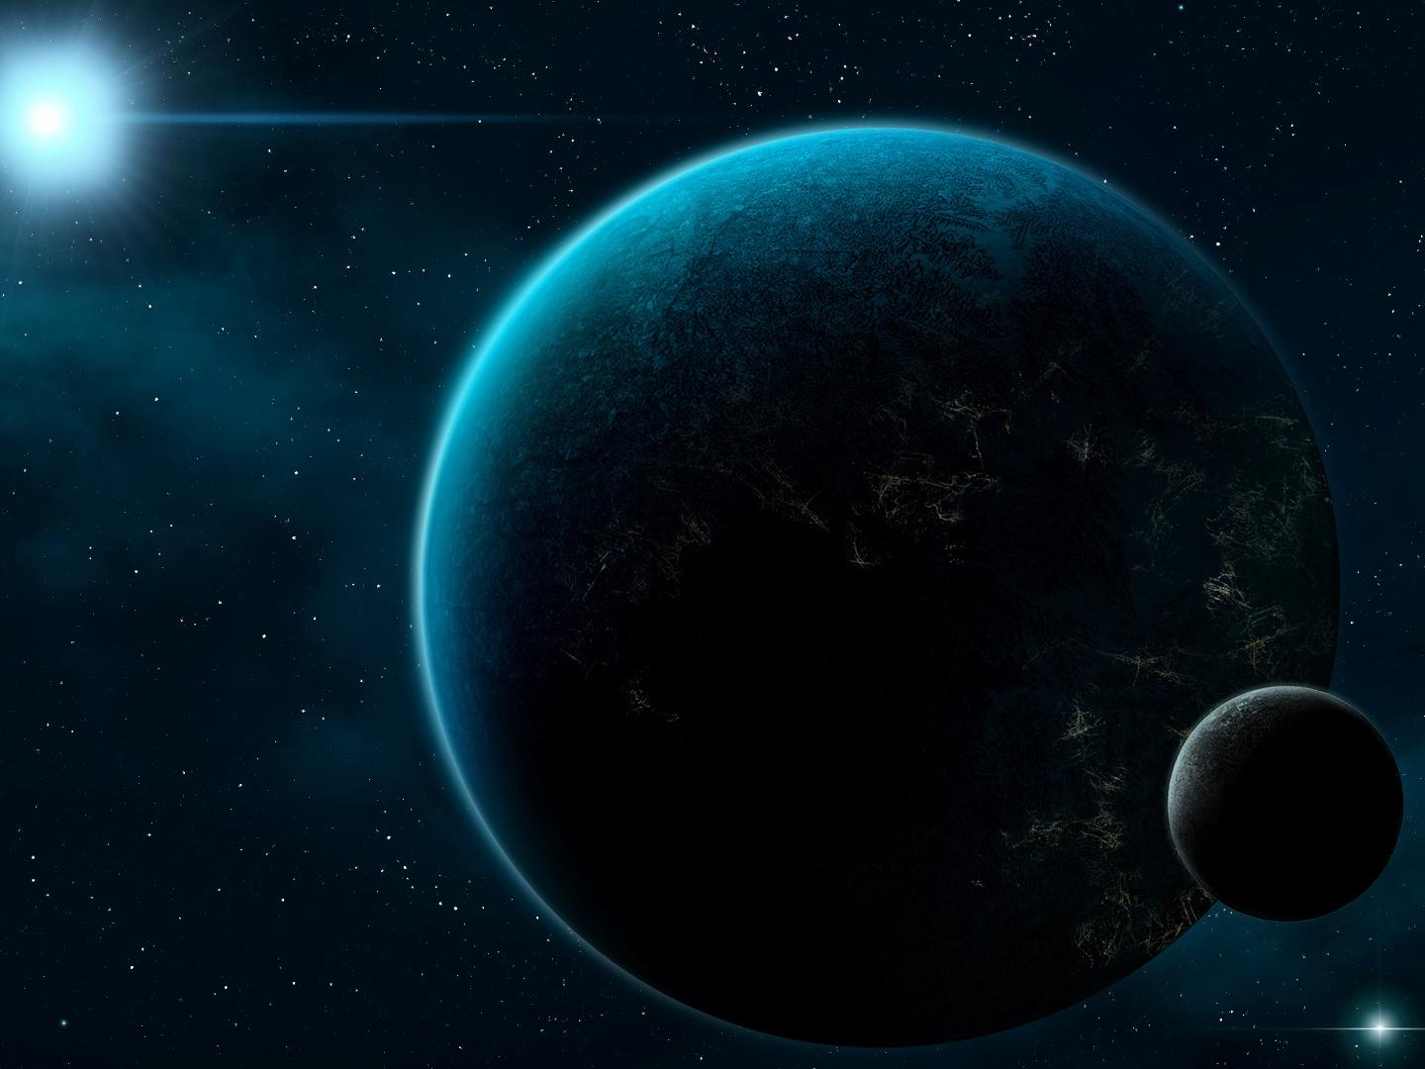
Asshole Asteroids
Davey van Nes
Hrvoje Miljak
Johnny van den Berg
Martijn Heurter

Slide 2
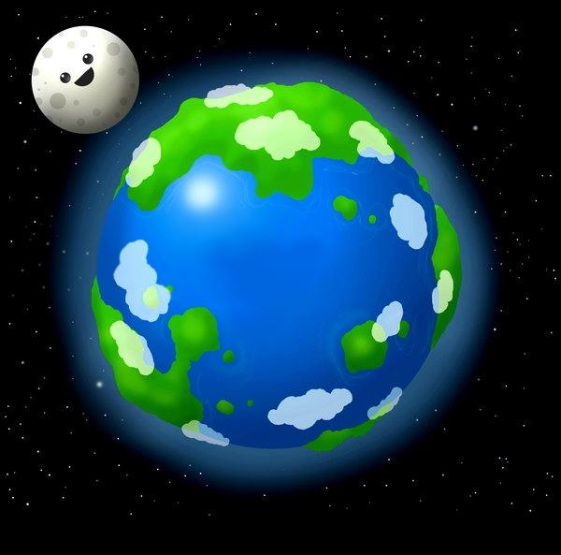
Het verhaal

Slide 3
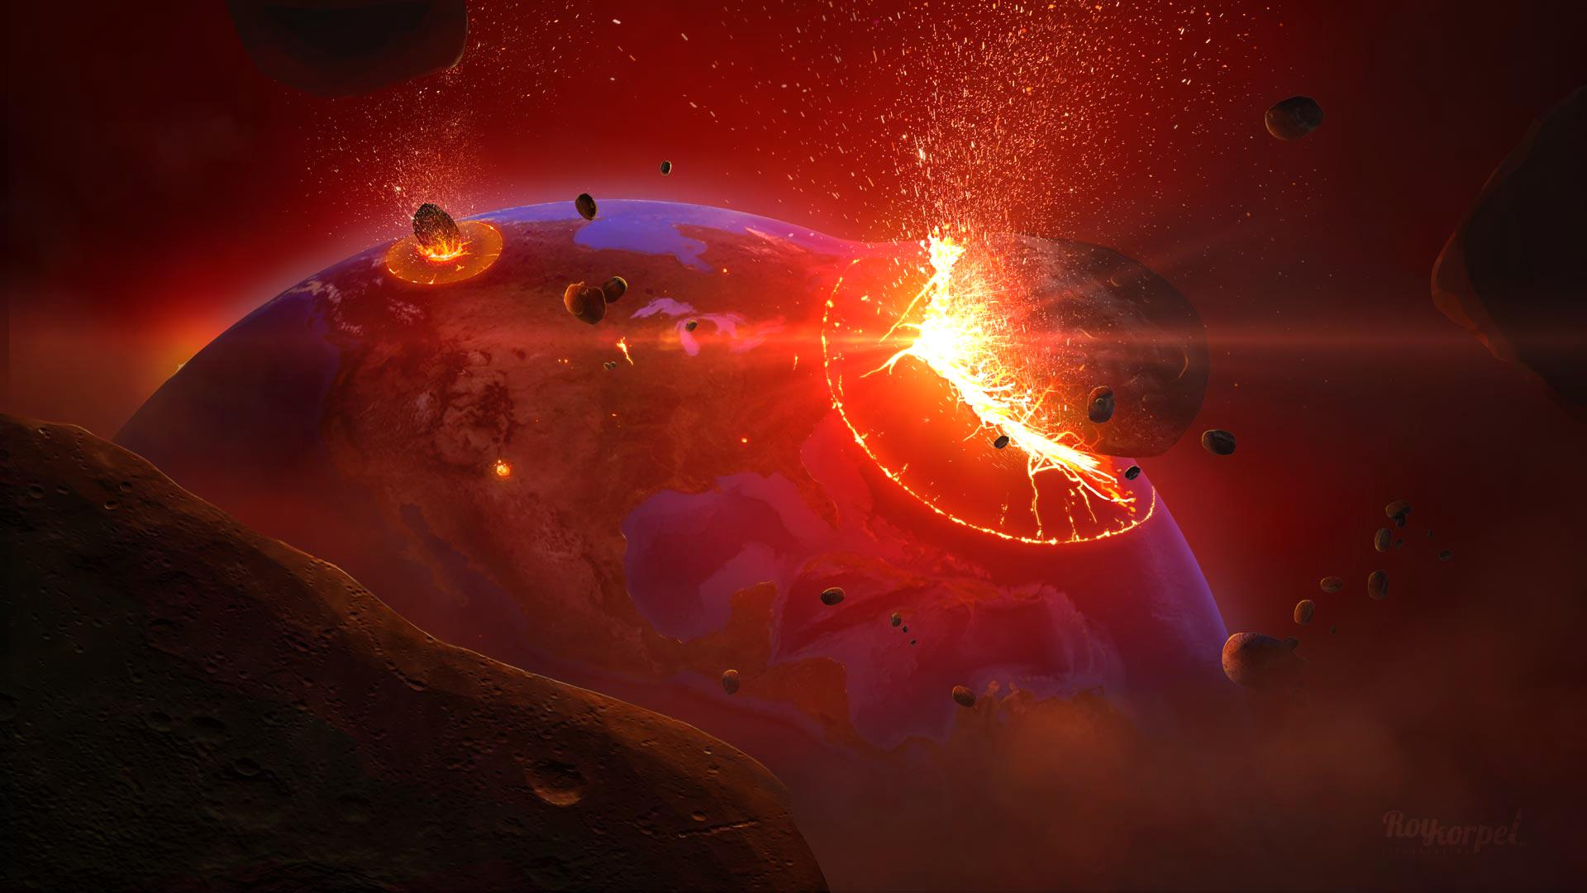

Slide 4
De game
Je doel is de vernietiging van alle beschavingen en planeten...

Slide 5
...op de meest kwaadaardige manier die je kan bedenken.
Core crushing
Atmosphere destroying
Cold blooded murder
Going in dry
Mooned

Slide 6
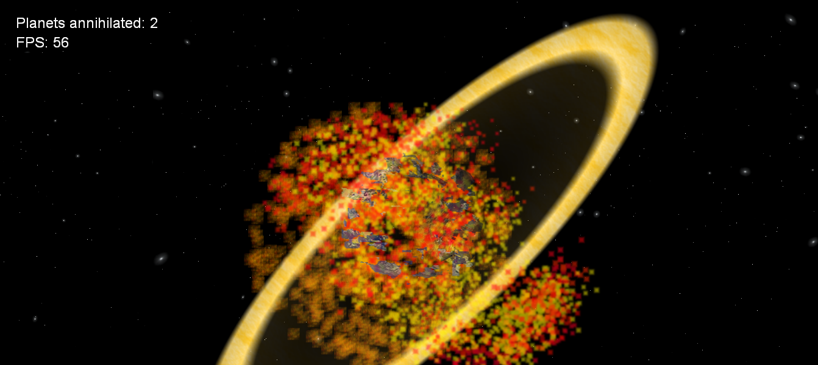

Slide 7
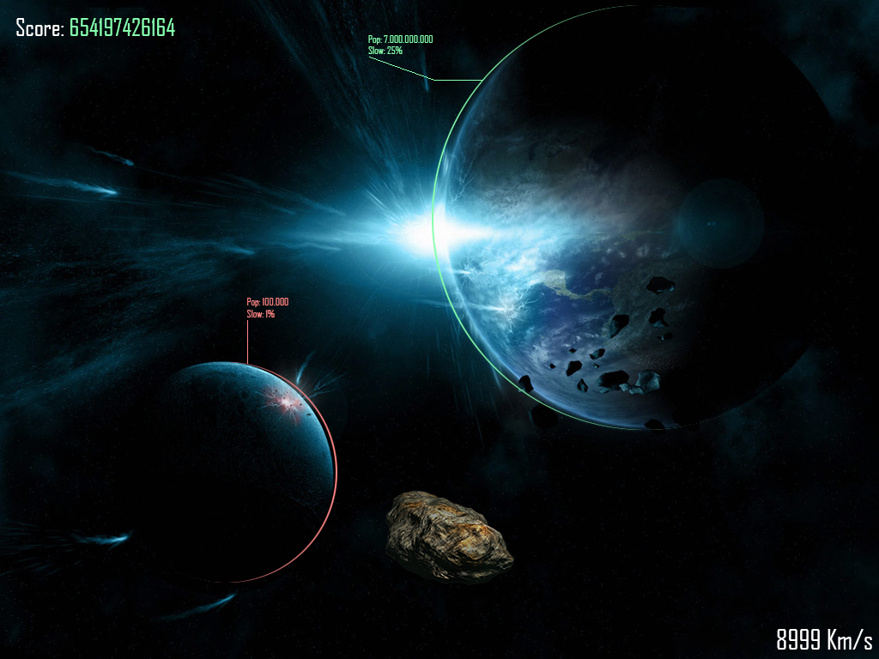

Slide 8
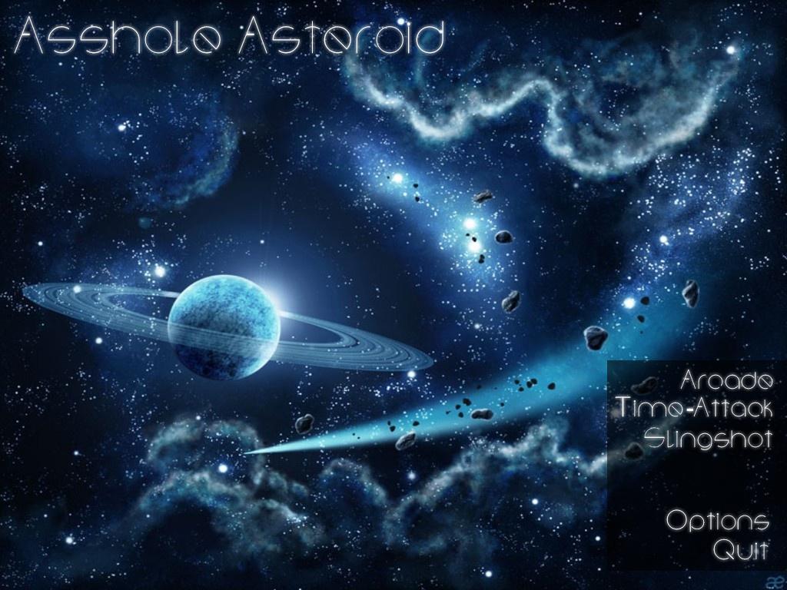

Slide 9
Gamemodes
Arcade
Vernietig alles tot je kapot bent
Time attack
Verzamel zoveel mogelijk punten voordat je tijd op is
Slingshot mode
Bereken de baan die de asteroid moet afleggen om planeten te vernietigen

Slide 10
HTML5 Canvas
Crossplatform
Praktischer dan UDK voor dit project
Lekker snel ☺

Slide 11
Aanpak ICTLAB02
Alpha's en bèta van het spel incrementeel uitbrengen
Core features eerst maken

Slide 12
Demo time!

Slide 13
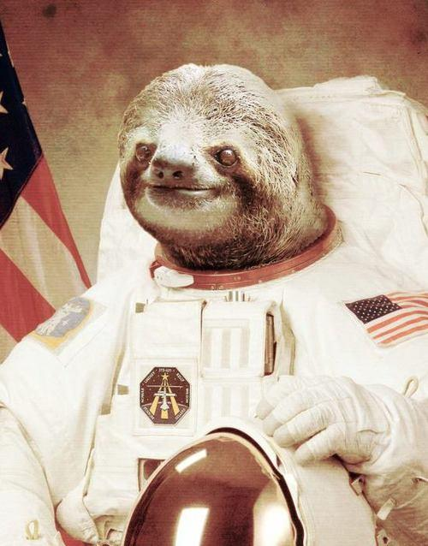

Questions?

